Slide 1
事業化対象施設や公募方法の 見直しについて（案）
資料１
議事（１）
大阪府 住宅まちづくり部 公共建築室 設備課

Slide 2
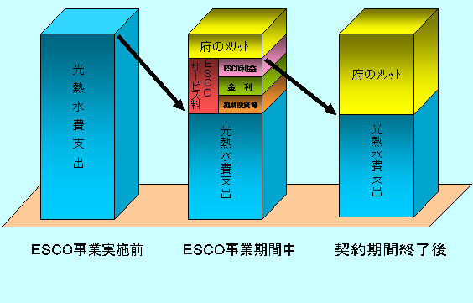
１. 大阪府のESCO事業
【 新・大阪府ESCOアクションプランの目的 】 建築物の省エネルギー化、地球温暖化防止対策、光熱水費の削減を効果的に進めることができるESCO事業を、広汎な府有施設へ効果的に展開し、さらに大阪府内の市町村や民間ビルへも普及啓発・促進していくための具体的な推進方法を定めるもの
◆事業スキーム
民間の資金やノウハウを
活用して既存庁舎等を改修
し、省エネルギー化による光
熱水費の削減分で経費等を
償還し、残余を施設所有者
とESCO事業者の利益とする
事業

Slide 3
２．本府における、ESCO事業の推進計画
大阪府ESCOアクションプラン(終了）
（H16.7策定、10年程度）
警察署、府立高校や養護学校（支援学校）、複合施設等
を追加
大阪府ESCO推進マスタープラン（終了）
（H14.9策定、H19年度まで）
知事部局の府有建築物を対象
新・大阪府ESCOアクションプラン（進行中）
（H27.2策定、H27～R6年度（10年間）
全部局の府有建築物を対象

Slide 4
３．新・大阪府ESCOアクションプラン
推進目標
★ 計画期間：平成27年度～（10年間）
★ 導入対象施設：82施設 ★平均省エネ率：15%
★ 光熱水費削減額 ：累計60億円（新旧プランの合計）
★エネルギー削減量：原油換算で年間4,700キロリットル
★ CO2排出削減量：年間8,700トン
★
プランの検証・見直し（令和元年度）
・中間年を迎えるにあたり、プランの進捗や効果について検証した
・ESCOを取り巻く状況の変化や「大阪府ファシリティマネジメント基本方針」に基づき、推進方策等見直しを実施した

Slide 5
４．導入施設一覧
サービス 開始年度 | 施 設 名 | 竣工年 | 延面積（㎡） | 省エネ率(％) (契約時）
H27年度 | りんくうタウン駅ビル | 1996 | 15,320 | 31.2 | ※泉佐野市に 移管済
H27年度 | 中央図書館 | 1995 | 30,770 | 42.9
H28年度 | 東警察署外７件(8) | 1982～1997 | 43,034 | 35.1
H28年度 | 泉北府民センタービル | 1974 | 7,314 | 18.3
H29年度 | 北野高等学校外７件(8) | 1987～1999 | 113,213 | 20.9
H29年度 | 中河内救命救急センター | 1997 | 3,449 | 25.1
H29年度 | 東成警察署外４件(5) | 1981～1991 | 17,346 | 41.2
H29年度 | 三島府民センタービル外１件(2) | 1972 | 14,966 | 35.8 | ギャランティード
H30年度 | 天王寺高等学校外７件(8) | 1985～1996 | 119,981 | 16.3
H30年度 | 狭山池博物館 | 1999 | 4,948 | 43.2
H30年度 | 都島警察署外４件(5) | 1985～2000 | 21,846 | 50.9
H30年度 | 泉南府民センタービル | 1971 | 7,783 | 33.4 | ギャランティード
導入対象施設数
※赤字は、プランに記載のない施設

Slide 6
４．導入施設一覧
サービス 開始年度 | 施 設 名 | 竣工年 | 延面積（㎡） | 省エネ率(％) (契約時）
R01年度 | 四條畷高等学校外５件(6) | 1985～2000 | 97,996 | 17.6 | ３施設がプラン外
R01年度 | 天王寺警察署外４件(5) | 1975～2002 | 20,404 | 48.2 | １施設がプラン外
R01年度 | 服部緑地外２件(3) | - | - | 24.4
R02年度 | 浜寺公園外４件(5) | - | - | 22.8
R03年度 | 咲洲庁舎 | 1995 | 149,323 | 21.8 | R2年度契約予定
R03年度 | 山田池公園外7件(8) | - | - | 22.4 | R2年度契約予定
（導入施設のエネルギー量等を参考資料に示す）
※赤字は、プランに記載のない施設
○ プランに基づきESCO事業を導入
○ プランに記載がない施設であっても、施設要望等により導入を推進
★ プランにおける導入対象施設：82施設
★ 事業化した施設数 ：55施設＋プランに記載のない22施設
⇒施設への導入は順調に推移！！

Slide 7
５．平均省エネ率（総量平均）
平均省エネ率
（％）
50
40
30
20
↓目標値↓
15
10
0
平成27年度
平成28年度
平成29年度
平成30年度
○平成30年度時点で、目標（15%）を大きく上回り、
30％以上を達成している。

Slide 8
６．光熱水費削減額（前回プラン効果分含む）
年間削減金額
（億円/年）
累計削減金額
（億円）
35
70
↓目標値↓
30
60
25
※ 削減額はサービス開始後
15年間までを計上する
50
20
40
35億円
15
30
1.3
10
20
2.0
2.9
3.5
5
10
0
0
平成27年度
平成28年度
平成29年度
平成30年度
【新プラン】年間削減金額合計（億円/年）
※ りんくう駅ビル実績を含む
【旧プラン】年間削減金額合計（億円/年）
【平成27年度以降】累計削減金額（億円）
○目標は10年間で60億円（旧プラン分35億円、新プラン分25億円）
○4年間で、計35億円の削減（目標の約58%）を達成

Slide 9
７．エネルギー削減量
エネルギー削減量
原油換算(kL)
5000
↓目標値↓
4700
4000
3000
約3,100kL
2000
1000
0
平成27年度
平成28年度
平成29年度
平成30年度
各年度新規導入施設のエネルギー削減量-原油換算(kL)
エネルギー削減量の年間合計(kL/年)
○H30年度は、約3,100キロリットル（目標の約65％）を達成

Slide 10
８．CO2排出削減量
（t-CO2)
10000
↓目標値↓
8700
8000
約5,800㌧
6000
4000
2000
0
平成27年度
平成28年度
平成29年度
平成30年度
各年新規導入施設のCO2削減量の年間合計（t-CO2)
○H30年度の実績は、約5,800㌧
（目標の約67%）を達成
CO2削減量の年間合計（t-CO2/年)
⇒ 導入の効果についても、目標達成に向け着実に推移！！

Slide 11
９．事業対象施設一覧の見直し
【在り方が変わった施設（削除した施設）】
・移転や廃止 ／ ITステーション 等
・市への移管等 ／ 大型児童館ビッグバン 等
【新たな省エネ手法の活用や所管課要望により追加した施設】
・LED化を中心とした事業 ／ 府営公園 等
・所管課要望 ／ 狭山池博物館 等
上記に基づき、事業対象施設一覧の見直しを実施

Slide 12
９．事業対象施設一覧の見直し
分類 | 追加 | 削除
A・B1 | 変更なし
B2 | 府立高校３校 | 高等職技専（２校）
 | 警察署（１署）
 | 府立公園（16園）
B3 |  | 府庁別館（※）
 |  | 北河内府民センタービル
C | 狭山池博物館 | ITステーション
 | 近つ飛鳥博物館 | 大型児童ビッグバン
 | 本庁舎別館（※）
A ：延べ面積10,000㎡以上で省エネ見込率10%以上
B1 : 延べ面積 6,000㎡以上で省エネ見込率 6%以上
B2 : 延べ面積 6,000㎡未満であっても、同種建物を
複数施設一括公募して事業化を図るもの
B3 : ESCO導入済施設であり、
設備更新型ESCOによる手法を図るもの
C : その他
※本庁舎別館（府庁別館）については、当初、設備更新型による事業化を予定していたが、LED改修を中心とした事業化を予定しているため、分類を変更

Slide 13
10．今後の推進方策
○当初予定していた施設は、順調に導入がすすんでいる
○今後、本プランに掲載されていない施設等、
広範な府有施設への導入を推進していくうえで、
以下の方策に基づき取り組んでいく
１．設備更新型ESCO事業のさらなる活用
２．LED化を中心としたESCO事業の実施
３．予備調査会の積極的な活用

Slide 14
１１．設備更新型ESCO事業
○本府では、『大阪府ファシリティマネジメント基本方針』（大阪府公共施設等総合管理計画）に基づき、施設の長寿命化を推進、施設維持管理にて予防保全型の修繕を進めている。
大阪府ファシリティマネジメント基本方針とは
○長寿命化
・施設の長寿命化（築後70年以上）を推進し、
維持・更新経費の軽減・平準化を図る
・劣化度調査等により、予防保全型の施設維持管理体制を
構築し、府民の安全・安心の確保に努める
○総量最適化・有効活用
・新規施設整備を抑制し、将来の利用需要に応じた施設の
有効活用や、総量の最適化を図る
（※）ファシリティマネジメント：公共施設等の管理に関し、行政サービスの
向上に努めながら、できる限り少ない経費で最適な経営管理を行うこと

Slide 15
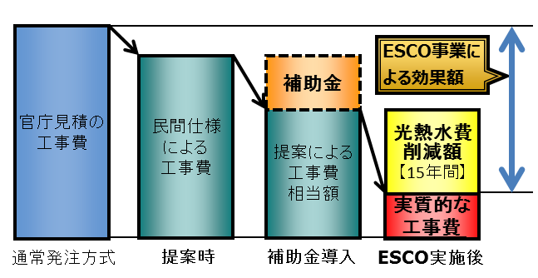
１１．設備更新型ESCO事業
【設備更新型ESCO事業の活用】
○設備更新型ESCO事業とは、老朽化した設備機器の改修と
ESCO事業を一体的に発注する手法であり、府民センタービルの
２つのESCO事業（3施設）にて採用した実績がある
○設備更新型ESCO事業の活用は、設備機器の更新と省エネ化を
同時に実現することができ、大阪府ファシリティマネジメント基本方針を
推進していく手法の１つである
【設備更新型ＥＳＣＯ事業とは】
省エネ化による光熱水費の削減額に
機器の更新費用を別途加算し、
その範囲内で工事費を償還する方法
熱源機器の老朽化で更新時期を
迎えている施設では、通常の改修
工事より実質負担額が低減できる
図：設備更新型ＥＳＣＯ事業の導入効果

Slide 16
１２．LED化を中心としたESCO事業
【蛍光灯を取り巻く状況】
政府の「エネルギー基本計画」^{(※1)}や(一社) 日本照明工業会の「照明成長戦略2020」 ^{(※2)}の目標に追随する形で、照明生産大手メーカ各社が蛍光灯器具に関して2020年までの生産取りやめを決定し、蛍光灯についても順次生産を終了している状況
（参考）

Slide 17
１２．LED化を中心としたESCO事業
【府有施設の現状】
・ここ数年の新築建築物以外では
ほとんどが蛍光灯を使用している状況
・省エネの見地や蛍光灯の供給状況等を鑑みると、各施設の
LED化は必須であるが、膨大な工事費が必要となる
⇒ 民間資金活用型を始めとするESCO事業の活用は、
大変有効な手法となる
※1 経済産業省「新成長戦略」「エネルギー基本計画」（2018年7月）にあるグリーン・イノベーションによる環境・エネルギー大国戦略の柱の一つとして、高効率照明（LED照明・有機EL照明）を2020年までにフローで100％、2030年までにストックで100％普及させることを目標とする。
※2 半導体照明（SSL）の占有率を2020年にフロー100％、ストック50％を目標とする。
（SSL：Solid State Lighting LED、有機EL、レーザーなど半導体照明のこと）

Slide 18
１３．予備調査会の積極的な活用
【予備調査会とは】
・ESCO導入を検討している施設において、公募前に開催する調査会
・最新データを提示、実際に現地を調査してもらう
・参加事業者あてヒアリング（アンケート）を実施、導入の可能性調査を実施するもの
⇒ 導入の可能性や更新可能な設備、また要望（補助金
活用や施工条件等）についても直に確認することができ、
公募条件の参考にすることができる
⇒ 特に省エネ診断を実施していない施設では、
事業可能性についての直接的な判断材料になることから、
大変有効な手法

Slide 19
１３．予備調査会の積極的な活用
【予備調査会の実績】
※太字はプランに記載のない施設
予備調査会 | 施設名 | 内容
H25年度 | 中央図書館 | ・事業者の意欲が高く、公募開始の裏付けとなった
H25年度 | りんくうタウン駅ビル | ・地域冷暖房の利用施設であり、事業者から離脱に関する要望有 ・離脱する場合・しない場合の2種類の提案を求めた
H26年度 | 泉北府民センタービル | ・当初LEDのみの提案も検討 ・事業者より空調提案に関する要望もあり、結果、通常のシェアードにて公募
H27年度 | 狭山池博物館 | ・省エネ診断が無く、事業可能性に関するアンケート結果を元に、公募の判断を行った
H28年度 | 服部緑地 | ・省エネ診断無し、建物以外の照明を中心とする、府で初めてのケース ・事業者より複数施設での公募要望があり、結果、３園まとめての公募となった
H29年度 | 国際会議場 | ・工事期間について２ヵ年の想定が多く、公募の際、2ヵ年での工事期間を可とした

Slide 20
１３．予備調査会の積極的な活用
【予備調査会の実績】
※太字はプランに記載のない施設
予備調査会 | 施設名 | 内容
H29年度 | 近つ飛鳥博物館 | ・省エネ診断が無く、事業可能性に関するアンケート結果を元に、公募の判断を行った ・足場の設置の必要などから、工事期間中の休館要望有のため、施設と協議のうえ休館をすることとした
H30年度 | 咲洲庁舎 | ・補助金取得に課題有（テナント等の不確定要素や工事期間）のため、補助金無のみの提案を認めるか、2ヵ年での工事期間を希望する意見があり、結果、補助金無のみの提案を認める形とした
R元年度 | 府庁別館 | ・当初、設備更新型を想定するも、施設よりシェアードよる事業化の要望があり、その前提で調査会を実施 ・結果、照明部分であれば成立するとのアンケート結果をもとに、事業化を予定
R元年度 | 大阪府警察本部本庁舎 | （現在、アンケート集計中）

Slide 21
１４．府内市町村等へのESCO普及推進について
【府としての取組】
○大阪府市町村ESCO会議の開催等
・年１回、府内市町村の「環境部局」「営繕部局」を対象に、
「大阪府市町村ESCO会議」を開催
・府の導入状況や、市町村の事業事例等を紹介
・市町村からの各種相談にも随時対応
○出前講座等の実施
・府職員が各市町村に出向き、2時間程度の説明会等を開催
・各種説明会などで講師として説明
○審査会委員としての参画
・各市町村のESCO事業に関する審査会に、府職員が委員として参加
★積極的に導入を働きかけた結果、府内17市町村116施設にて
事業化が実施、全国的にも類を見ない実績を誇る
（参考）平成25年度末時点、6市24施設

Slide 22
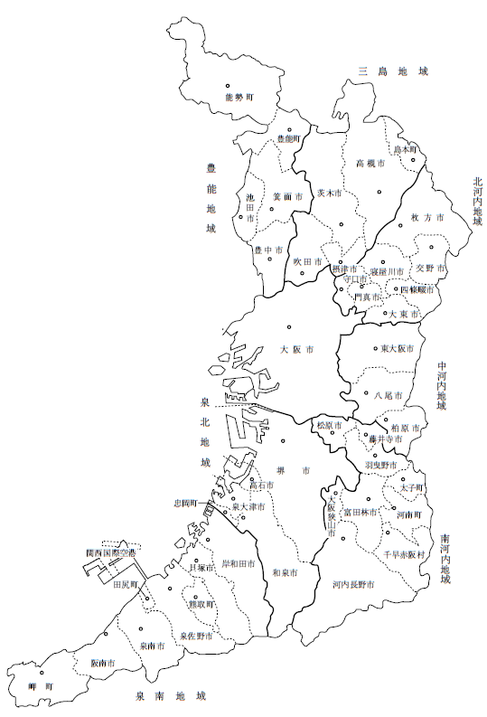
１４．府内市町村等へのESCO普及推進について
【17市町村116施設（令和2年1月時点）でESCO事業化】 】
高槻市（１施設）
①高槻市総合センター
大阪市（77施設）
①総合医療センター ②大阪プール ③瓜破斎場
④真田山プール・天王寺スポーツセンター
⑤環境科学研究所 ⑥社会福祉センター
⑦北部環境事業センター ⑧教育センター
⑨市立中央図書館
⑩中央卸売市場本場（業務管理棟）
⑪城北環境事業センター ⑫東洋陶磁美術館
⑬東南環境事業センター ⑭北区役所
⑮天王寺動物園
⑯～⑱おとしよりすこやかセンター（南部館 他2施設）
⑲中央卸売市場本場（市場東棟 他4棟）
⑳中央卸売市場東部市場（仲卸売場棟 他4棟）
㉑～ 都島区役所等の39施設（照明LED化）
おとしよりすこやかセンター西部館
～ 中央図書館外16施設
池田市（１施設）
①池田・府市合同庁舎
豊中市（１施設）
①第一庁舎・第二庁舎
枚方市（２施設）
①輝きプラザきらら
②市立中央図書館
摂津市（１施設）
①市庁舎
八尾市（３施設）
①社会福祉会館
②山本コミュニティセンター
③生涯学習センター
堺市（２施設）
①北区役所 ②東区役所
藤井寺市（５施設）
①藤井寺市役所
②市民総合会館本館
③市民総合会館別館
④生涯学習センター ⑤保健センター
泉大津市（１施設）
①市立病院内コージェネレーション設備
岸和田市（７施設）
①本庁舎 ②別館 ③図書館
④競輪場 ⑤市民病院
⑥牛滝温泉せせらぎ荘
⑦文化会館
太子町（１施設）
①町役場庁舎・分署
河南町（１施設）
①町役場庁舎
千早赤坂村（6施設）
①くすのきホール ②郷土資料館
③保健センター ④給食センター
⑤海洋センター
⑥いきいきサロンくすのき
和泉市（５施設）
①和泉シティプラザ
②和泉市コミュニティセンター ③いずみ霊園
④北部コミュニティセンター ⑤まなびのプラザ
貝塚市（１施設）
①市民福祉センター
河内長野市（１施設）
①市庁舎本館・別館

